Slide 1



Uso de Realidade Virtual e Aumentada
na Automação da Manufatura
Aplicações atuais
Automação e Controle
Victor Eduardo Requia Professor Roberto Silvio Ubertino Rosso Junior
20/11/2022

Slide 2

Sumário
Conceituando Realidade Aumenta
Conceituando Realidade Virtual
Diferenças Realidade Aumentada e Realidade Virtual
Realidade Aumentada na manufatura
Benefícios da Realidade Aumentada na manufatura
Realidade Virtual na manufatura
Benefícios da Realidade Virtual na manufatura
Conclusão

Slide 3
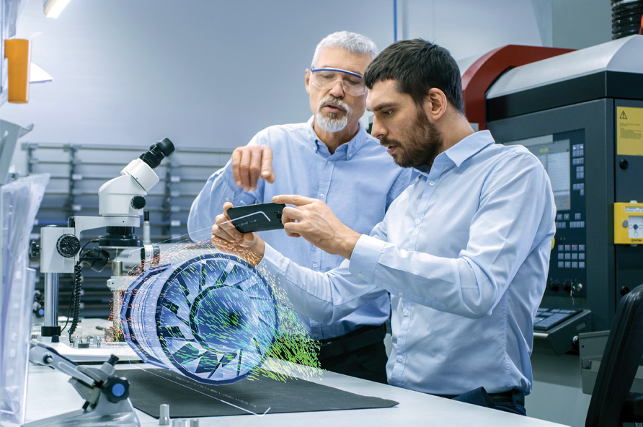
Realidade Aumentada
Conceito criado em 1990 pelo cientista e pesquisador norte-americano Thomas Caudell
É um conjunto de tecnologia
Integração do mundo real com o virtual
Busca a interação em tempo real
Exemplo Realidade Aumentada [1]

Slide 4
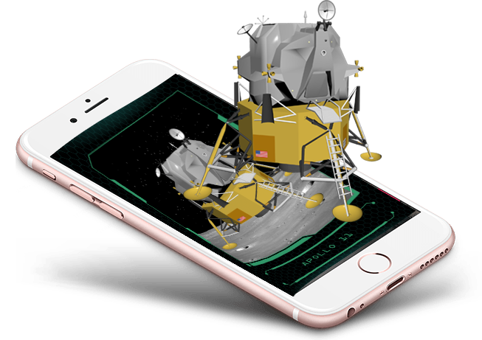
Realidade Aumentada
Popularmente conhecida pela indústria de entretenimento
Uso de visão computacional, processamento de imagens e técnicas de computação gráfica para desenvolvimento
Utiliza principalmente câmeras e sensores de movimento
Os dispositivos para interação mais usados são: Celulares, tablets, laptops e óculos de realidade aumentada
Principais aplicações: jogos, medicina, arquitetura e indústria
Exemplo 2 realidade aumentada [2]

Slide 5
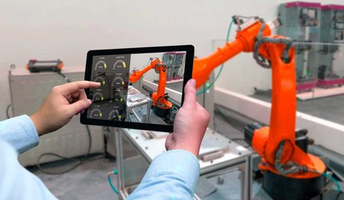
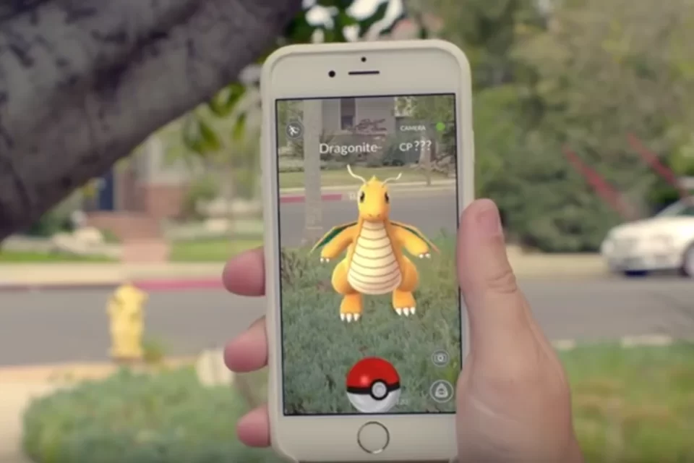
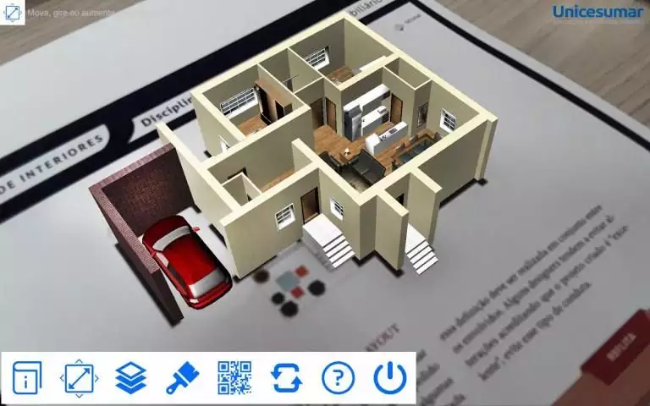
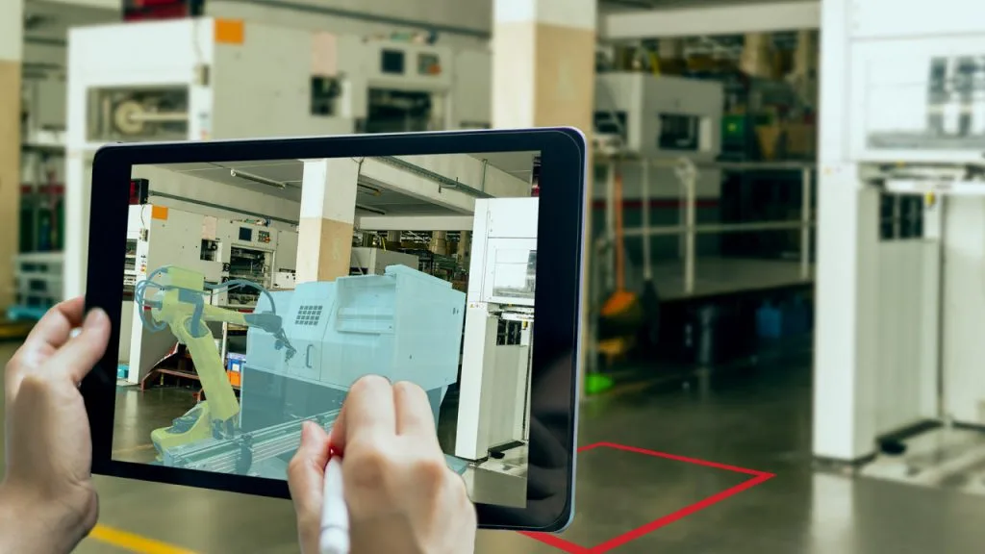
Realidade Aumentada
Uso de Realidade Aumentada na indústria [4]
Uso de Realidade Aumentada Pokemon GO [3]
Uso de Realidade Aumentada na indústria 2 [5]
Uso de Realidade Aumentada na educação [6]

Slide 6
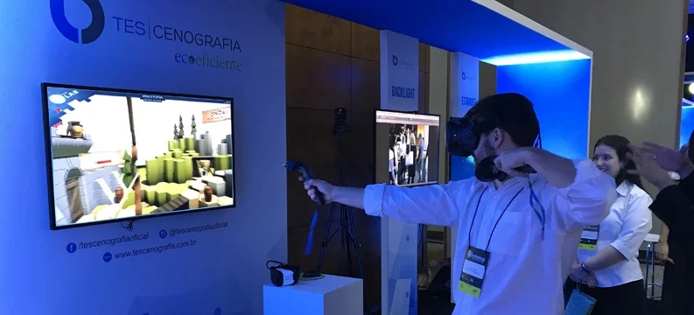
Realidade Virtual
Conceito criado no início de 1980 por Jaron Lanier
Conjunto de tecnologia
Interação em tempo real
Criação de um mundo totalmente virtual
Utiliza visores/óculos e acessórios para a imersão
Exemplo de uso da Realidade Virtual [7]

Slide 7
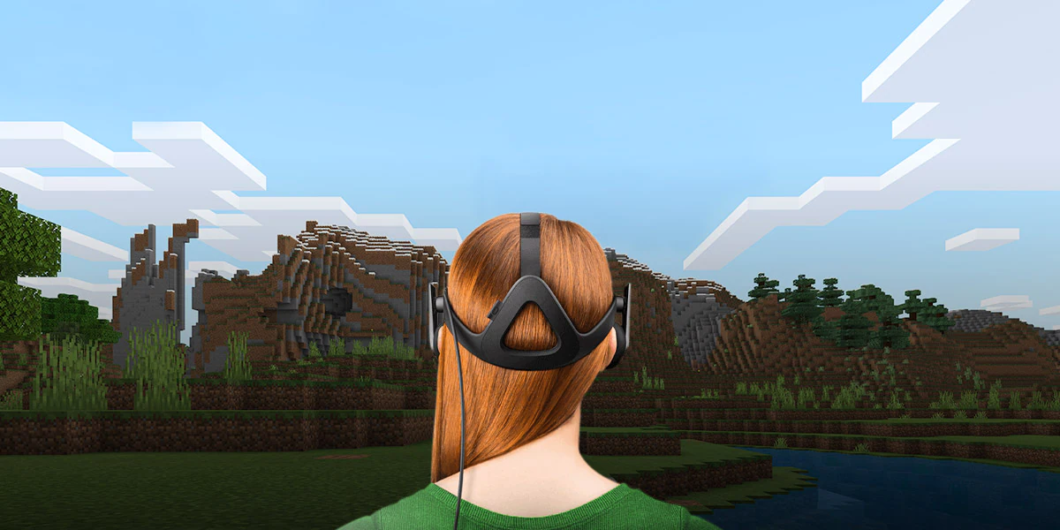
Realidade Virtual
Os visores de realidade virtual possuem duas telas que exibem imagens diferentes para cada olho, para causar a sensação de que o usuário está dentro do mundo virtual
Principais aplicações: treinamento de procedimentos médicos, fisioterapia, ações militares e jogos
Exemplo 2 de uso da Realidade Virtual [8]

Slide 8
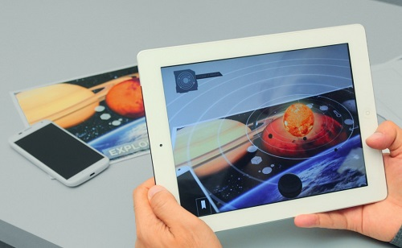
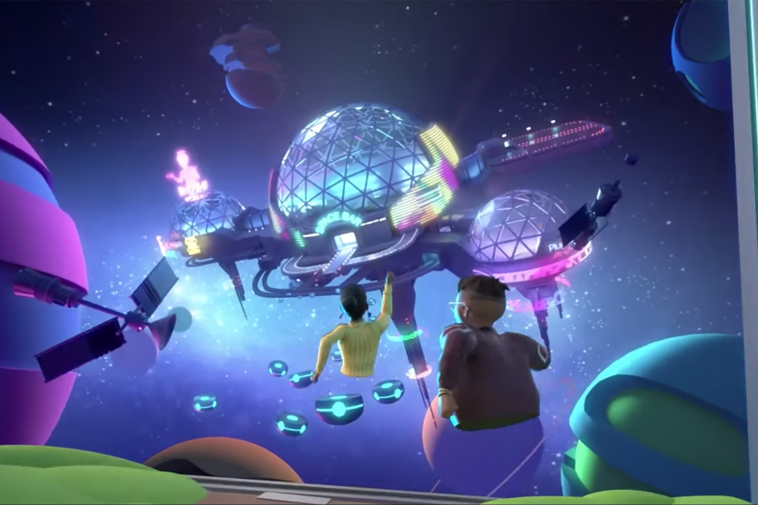
Realidade Aumentada x Realidade Virtual
Enquanto a realidade aumentada simula algo do mundo real e acrescenta elementos virtuais à visualização para criar uma realidade mista, a realidade virtual cria totalmente uma atmosfera digital, com imagens e sons artificiais
X
Uso de Realidade Aumentada [9]
Uso de Realidade Virtual [10]

Slide 9
Realidade Aumentada na manufatura
Considerada uma das principais tecnologias da manufatura que suportam a indústria 4.0
Grande importância em conjunto com outras tecnologias
Mais eficaz na indústria, em comparação com outras tecnologias, no atendimento remoto e na localização de pontos de fiscalização
Utilizado também na criação de manuais virtuais de manutenção, visualização das instruções de trabalho e design de produto e desenvolvimento de modelagens e simulações

Slide 10
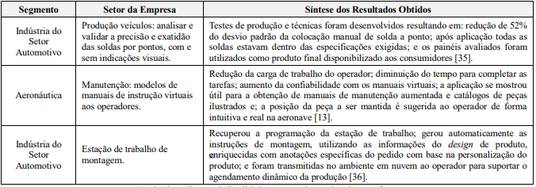
Realidade Aumentada na manufatura
Aplicação da Realidade Aumentada por tipo de manufatura [11]

Slide 11
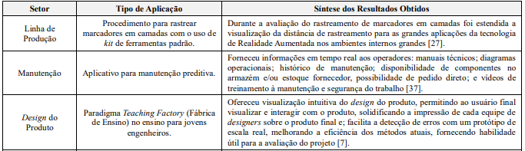
Realidade Aumentada na manufatura
Aplicação da Realidade Aumentada por setor de aplicação [12]

Slide 12
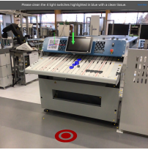
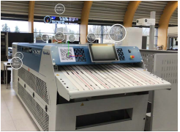
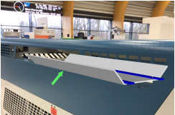
Realidade Aumentada na manufatura
Trabalho Aplicação Realidade Aumentada [14]

Slide 13
Benefícios da Realidade Aumentada na manufatura
Melhor utilização dos recursos humanos
Redução na taxa de erro de montagem
Facilidade de comunicação com especialistas em tarefas de manutenção
Maior segurança dos processos
Experiência do consumidor
Diminuição dos custos de produção
Previsão de possíveis falhas e problemas

Slide 14
Realidade Virtual na manufatura
Na indústria, as áreas de aplicação estão principalmente:
Planejamento da fábrica
Simulação de produção
Auxílio na divulgação de produto
Treinamento de funcionário
Validação de protótipo
Tem destaque no desenvolvimento de produto, principalmente na prototipação
Outro destaque se encontra na simulação

Slide 15
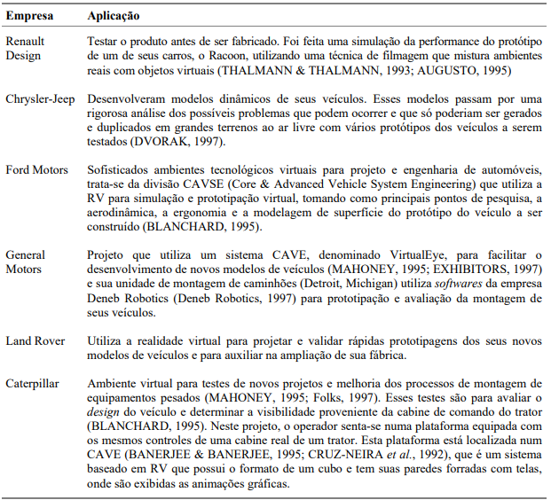
Realidade Virtual na manufatura
Prototipação virtual na área automobilística [13]

Slide 16
Benefícios da Realidade Virtual na manufatura
Diminuição de custos
Diminuição de tempo
Melhoria da Qualidade
Aumento da produtividade
Integração entre equipes
Precisão nas manutenções
Melhora a segurança no trabalho

Slide 17
Conclusão
Evolução da manufatura e da tecnologia andam lado a lado
Empresas buscam se adaptar à nova realidade
Busca por mão de obra especializada
Busca por automatização dos processos
Uso da Realidade Aumentada e Virtual para trazer benefícios

Slide 18
Referências
I. D. M. Aripin, E. M. A. Zawawi, Z. Ismail, “Factors influencing the implementation of technologies behind industry 4.0 in the Malaysian construction industry,” Matec Web of Conferences, vol. 266, pp. 1-6, 2019.
J. Wang, J. Erkoyuncu, R. Roy, “A conceptual design for smell based augmented reality: case study in maintenance diagnosis,” Procedia CIRP, vol. 78, pp. 109-114, 2018.
J. Kruger, T. K. Lien, and A. Verl, “Cooperation of human and machines ¨in assembly lines,” CIRP Annals-Manufacturing Technology, vol. 58, no. 2, pp. 628–646, 2009.
I. Malý, D. Sedláček and P. Leitão, "Augmented reality experiments with industrial robot in industry 4.0 environment," 2016 IEEE 14th International Conference on Industrial Informatics (INDIN), 2016, pp. 176-181, doi: 10.1109/INDIN.2016.7819154.
Bender, Ivaneu e Cecconello, Ivandro. (2020). Aplicações da Realidade Aumentada na Manufatura: uma Revisão da Literatura. Scientia cum Industria. 8
E. Tzimas, G. Vosniakos, E. Matsas, “Machine tool setup instructions in the smart factory using augmented reality: asystem construction perspective,” International Journal for Interactive Design and Manufacturing (IJIDeM), vol. 13, pp.
121-136, 2018.
VALERIO NETTO, A. et al. A utilização da realidade virtual na engenharia mecânica, Anais do XIV Congresso Brasileiro de Engenharia
Mecânica – COBEM, Bauru, Dez, 1997

Slide 19
Referências
LATTA, J.N. e OBERG, D.J. A conceptual virtual reality model, IEEE Computer Graphics & Applications, pp. 23-29, Jan, 1994
I. Rabbi and S. Ullah, “Extending the tracking distance of fiducial markers for large indoor augmented reality applications,” Advances in electrical and computer engineering, vol. 15, no. 2, p. 59-64, 2015.
G. W. Scurati, M. Gattullo, M. Fiorentino, F. Ferrise, M. Bordegoni, A. E. Uva, “Converting maintenance actions into standard symbols for augmented reality applications in Industry 4.0,” Computers in Industry, vol. 98, pp. 68-79, 2018.
RESSLER, S.: Virtual reality for manufacturing – case studies, National Institute of Standards and Technology, 1997. (http://www.nist.gov/itl/ div894/ovrt/projects/mfg/mfgVRcases.html)
KREITLER, M. et al.: “Virtual environments for design and analysis of production facilities”, IFIP WG 5.7 Working Conference on Managing Concurrent Manufacturing to Improve Industrial Performance, Washington – USA, September, 1995. (http://weber.u.washington.edu/~jheim/ VirtualManufacturing/vrPaperIFIPS.html)
Mario Heinz, Sebastian Büttner, and Carsten Röcker. 2019. Exploring training modes for industrial augmented reality learning. In Proceedings of the 12th ACM International Conference on PErvasive Technologies Related to Assistive Environments (PETRA '19). Association for Computing Machinery, New York, NY, USA, 398–401. https://doi.org/10.1145/3316782.3322753

Slide 20
Referências de Imagens
[1] Exemplo Realidade Aumentada (https://omundodausinagem.com.br/site/wp-content/uploads/2019/10/realidade-aumentada.jpg)
[2] Exemplo 2 Realidade Aumentada (https://virtual.oncloud7.com.br/wp-content/uploads/2021/12/kisspng-augmented-reality-technology-ar-dinosaur-three-dim-realidad-aumentada-5b5b82a1e5a9b0.8289669815327238739407.png)
[3] Pokemon GO (https://classic.exame.com/wp-content/uploads/2016/09/size_960_16_9_pokemon-go.png?w=960)
[4] Uso de Realidade Aumentada na indústria https://octooc.com.br/wp-content/uploads/2022/07/industria-4-0-uso-da-robotica-industrial.jpg__450x262_q85_crop_subsampling-2_upscale.jpg
[5] Uso de Realidade Aumentada na indústria [2] https://www.totalpower.com.br/wp-content/uploads/2022/06/95_realidade-aumentada-1-1024x576-3.webp
[6] Uso da Realidade Aumentada na educação https://res.9appsinstall.com/group2/M01/79/C3/QQ0DAFnZCU-AQhDXAADW37NhNGY852.jpg?x-oss-process=style/hq

Slide 21
Referências de Imagens
[7] Exemplo de uso da Realidade Virtual (https://www.r1audiovisual.com.br/hubfs/blog/blog_realvirtual.jpg)
[8] Exemplo 2 de uso da Realidade Virtual (https://www.minecraft.net/content/dam/minecraft/virtual-reality/herolatest.jpg)
[9] Uso de Realidade Aumentada (https://www.mtitecnologia.com.br/wp-content/uploads/2017/05/realidadeaumentada.jpg)
[10] Uso de Realidade Virtual (https://assets.entrepreneur.com/content/3x2/2000/1649774712-horizon-worlds.jpg)
[11] Aplicação da Realidade Aumentada por tipo de manufatura https://www.researchgate.net/profile/Ivandro-Cecconello/publication/346126543_Aplicacoes_da_Realidade_Aumentada_na_Manufatura_uma_Revisao_da_Literatura/links/617bdb403c987366c3fcca89/Aplicacoes-da-Realidade-Aumentada-na-Manufatura-uma-Revisao-da-Literatura.pdf
[12] Aplicação da Realidade Aumentada por setor de aplicação https://www.researchgate.net/profile/Ivandro-Cecconello/publication/346126543_Aplicacoes_da_Realidade_Aumentada_na_Manufatura_uma_Revisao_da_Literatura/links/617bdb403c987366c3fcca89/Aplicacoes-da-Realidade-Aumentada-na-Manufatura-uma-Revisao-da-Literatura.pdf
[13] Prototipação virtual na área automobilística (https://www.scielo.br/j/gp/a/Brbwf88KLgqyn977t97JNtf/?format=pdf&lang=pt)
[14] Trabalho Aplicação Realidade Aumentada (https://dl.acm.org/doi/abs/10.1145/3316782.3322753)

